Slide 1

Mise en Place d’une Solution e-Commerce « MedEspoir Shop » avec Module de Paiement en Ligne
Elaboré par : Wale Sebiiy
Encadré par : Hedia Jegham

Slide 2

A propos de moi
Walee sebiiy
Stagiaire au sein du TouchLink
Étudiante en technologie d’informatique filière multimédia et développement web

Slide 3





SOMMAIRE

Slide 4

I. INTRODUCTION

Slide 5

Introduction Générale
Organisme d’accueil
TouchLink
Notre stage de fin d’étude est réalisé en sein de TouchLink qui est une agence digitale spécialisé dans :
développement web et mobile
Marketing digital
design graphique
content marketing
INSURANCE REFERENCE

Slide 6

Introduction Générale
Présentation du projet
MedEspoir Shop
MedEspoir qui’ est une agence de tourisme médicale et le client de notre projet veut avoir une présence dans le web, donc il été notre mission de mettre en place un solution e-commerce représenter dans une application web de vente en ligne avec l’intégration d’un module de paiement en ligne.
INSURANCE REFERENCE

Slide 7

Contexte générale de projet
Application WEB
Problématique
Perte des opportunités
Une mauvaise expérience utilisateur
Les utilisateurs préfèrent être en lieu pour faire leurs achats
Les majorités des sites manquent le paiement en ligne
INSURANCE REFERENCE
Solution
Un back-office pour la gestion des information’s
Des variétés des services et produits
La possibilité de payer en ligne
Des interface minimale et interactives

Slide 8
II. SPÉCIFICATION DES BESOINS

Slide 9



Identification des acteurs
MedEspoir Shop
Après une analyse profonde sur les interactions de notre système nous avons conclus que les acteurs d’un site e-commerce sont standard :
INSURANCE REFERENCE
Le visiteur
Le client
L’administrateur

Slide 10
Etude des besoins fonctionnels
MedEspoir Shop
Nous allons lister les besoins fonctionnels de notre système pour spécifier les actions qu’il doit effectuer.
Inscription des clients
Le back-office
Exposition des produits
Gestion de caddy
Le paiement en ligne
INSURANCE REFERENCE

Slide 11



Etude des besoins non fonctionnels
MedEspoir Shop
La sécurité
notre système doit obéir les règle de sécurité nécessaires ( vérifications des emails, les jetons et mot de passe sera crypte, etc.)
INSURANCE REFERENCE
La performance
Le temps est un défi pour les succès des site web, il doit réagir dans un délai moins de 2s.
L’ergonomie
Les interface de notre applications doivent être bien organisées pour assurer la lisibilité et l’utilisation.

Slide 12








Technologies utilisées
La diversité
React Js
Laravel
PayPal
INSURANCE REFERENCE
Styled-Components
MySQL
Stripe
Framer-Motion
Axios

Slide 13

Outils de gestion du projet
versionnage
Pour la gestion de notre projet, nous avons utiliser GitHub qui est une outils de versionnage qui nous permet de stocker et partager le code que nous avons créer
INSURANCE REFERENCE

Slide 14
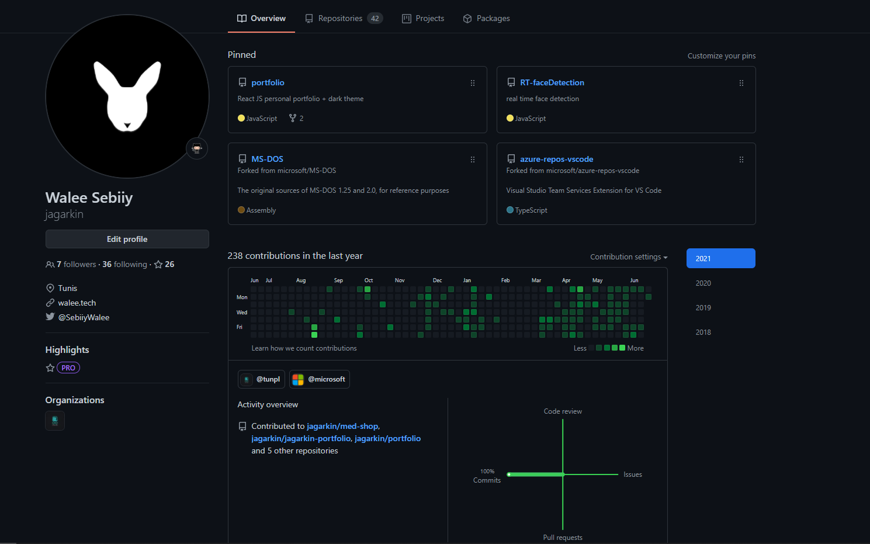
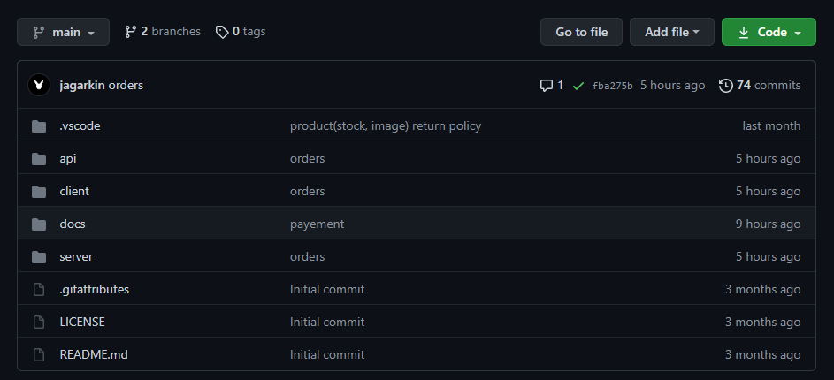
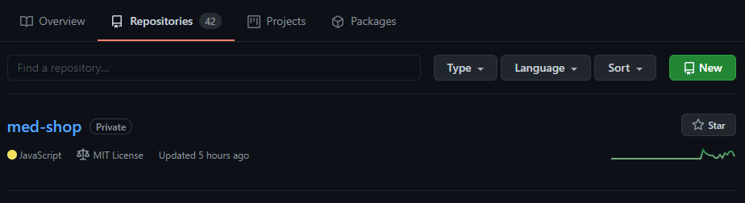
INSURANCE REFERENCE

Slide 15


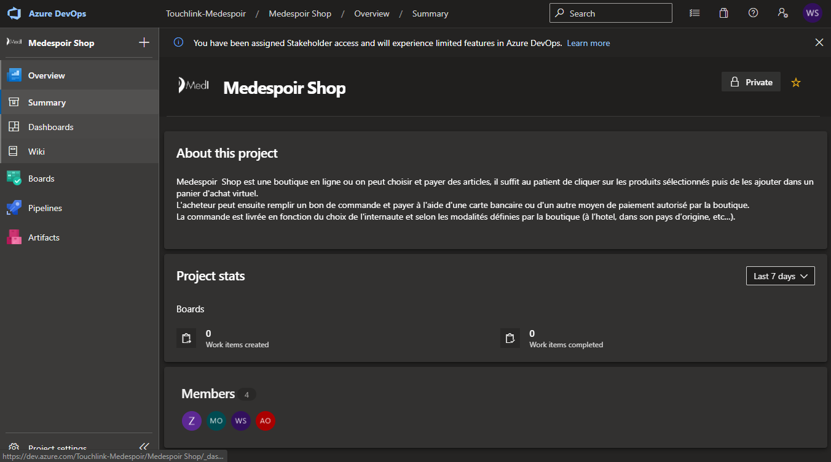

Méthodologie de travail
Un projet agile
A la suite des études que nous avons effectuer et une délibération sur les besoins de notre projet, nous avons opté pour « SCRUM » comme méthode de travail.
INSURANCE REFERENCE
Agile

Slide 16
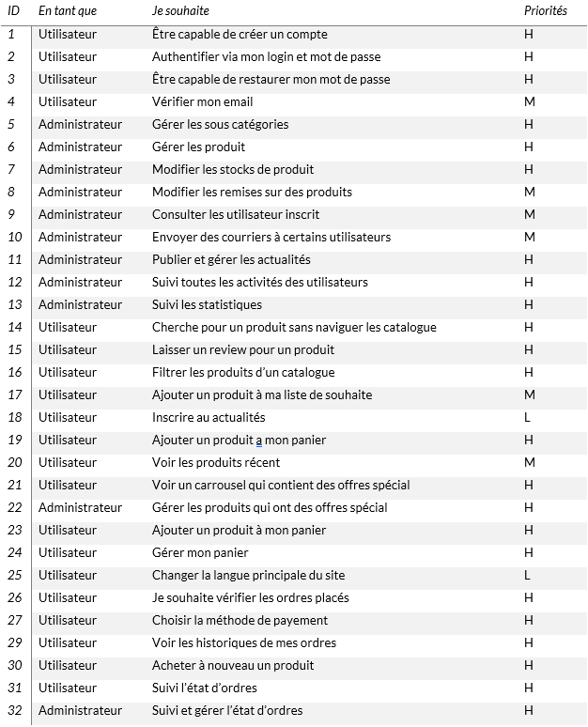
Product backlog
Un projet agile
Le product backlog est l’artefact le plus important dans scrum qui décrit de manière claire la fonctionnalités désirée par le client
INSURANCE REFERENCE

Slide 17
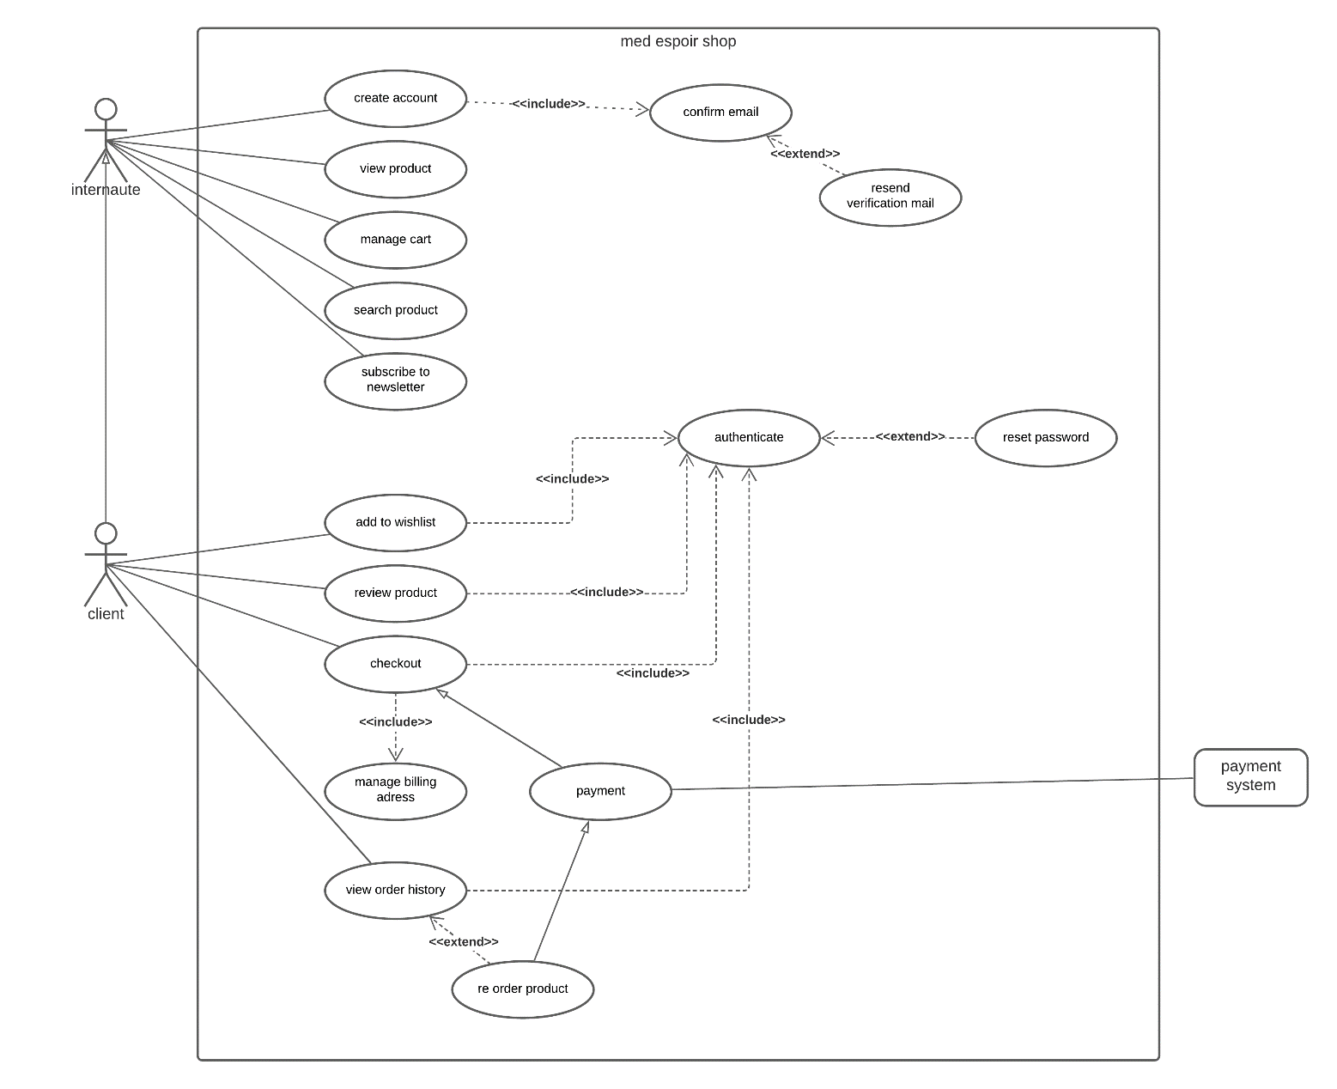
Les diagrammes des cas d’utilisation
Diagrammes de cas utilisation « client »
Le diagrammes de cas d’utilisation permet d’identifier les fonctionnalités que notre système doit fournir.
INSURANCE REFERENCE
Ce diagramme de cas d’utilisation représente les fonctionnalistes faites par l’internaute et le client.

Slide 18
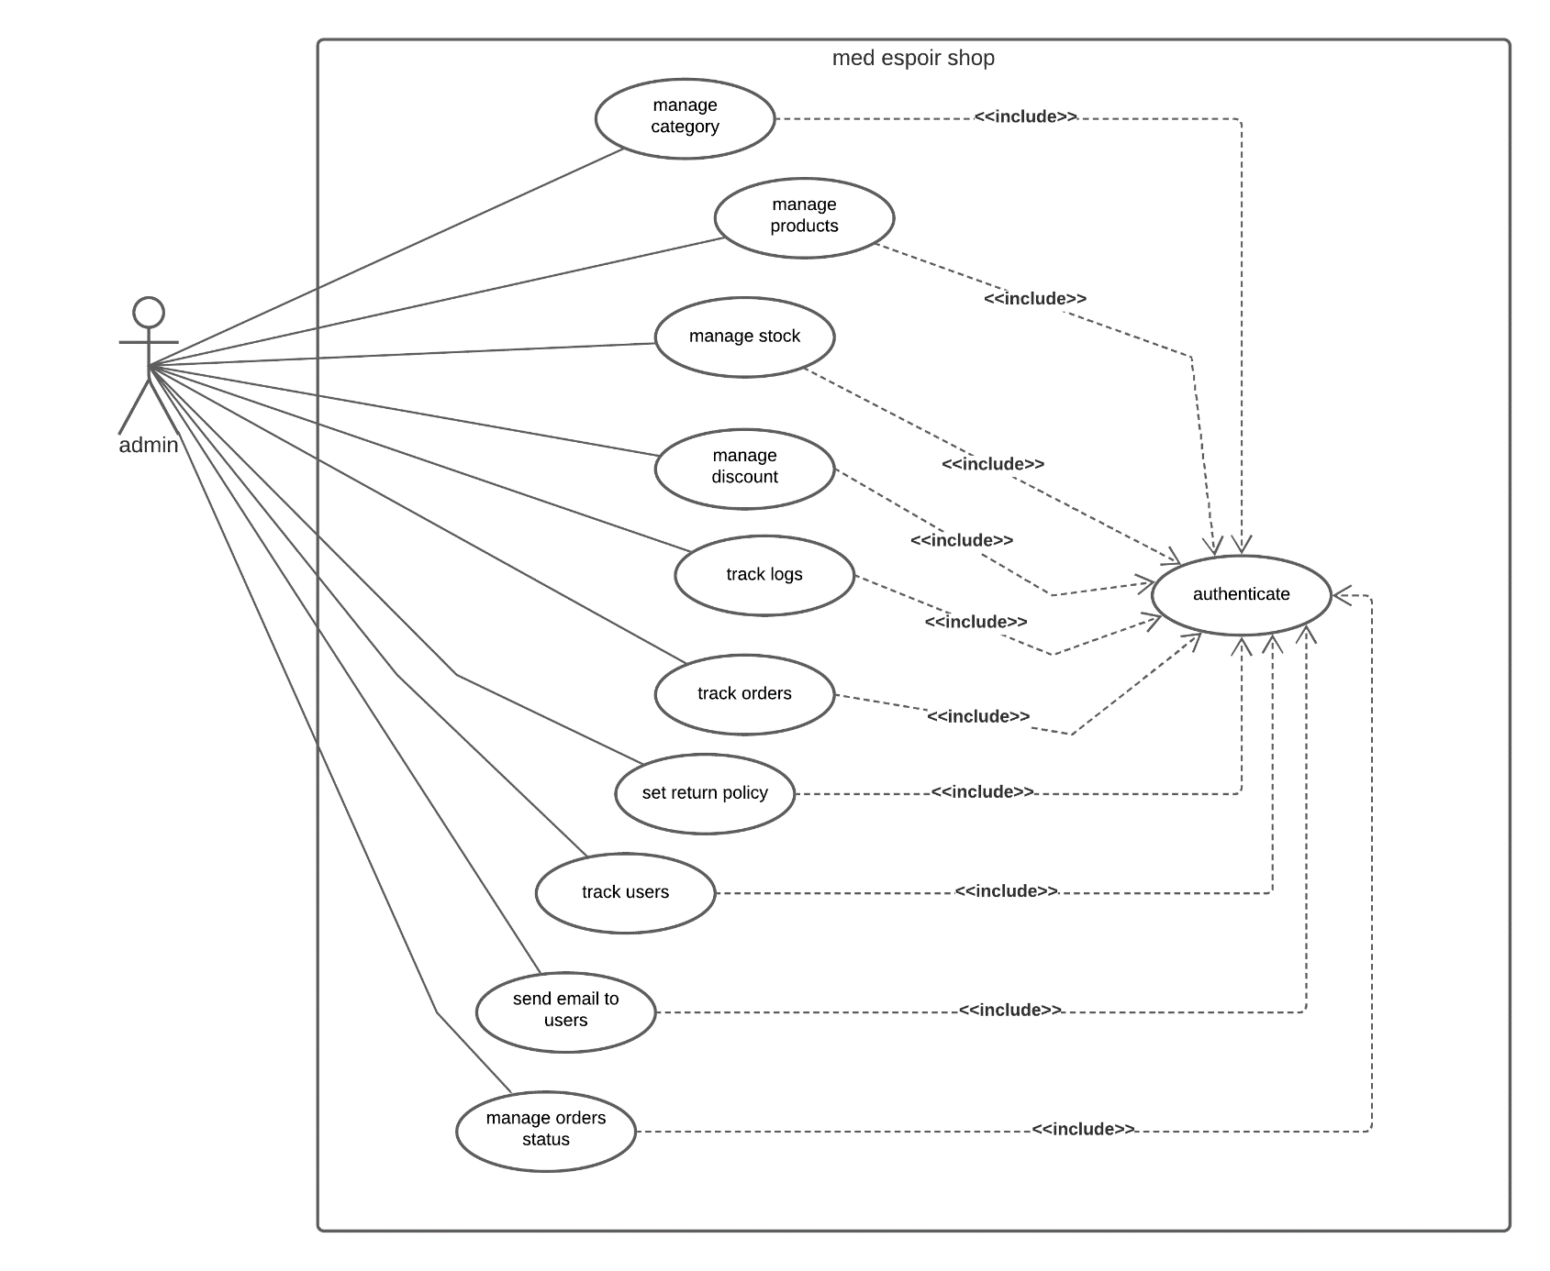
Les diagrammes des cas d’utilisation
Diagrammes de cas utilisation « admin »
Ce diagramme de cas d’utilisation représente les fonctionnalistes faites par l’administrateur de notre application web.
INSURANCE REFERENCE

Slide 19
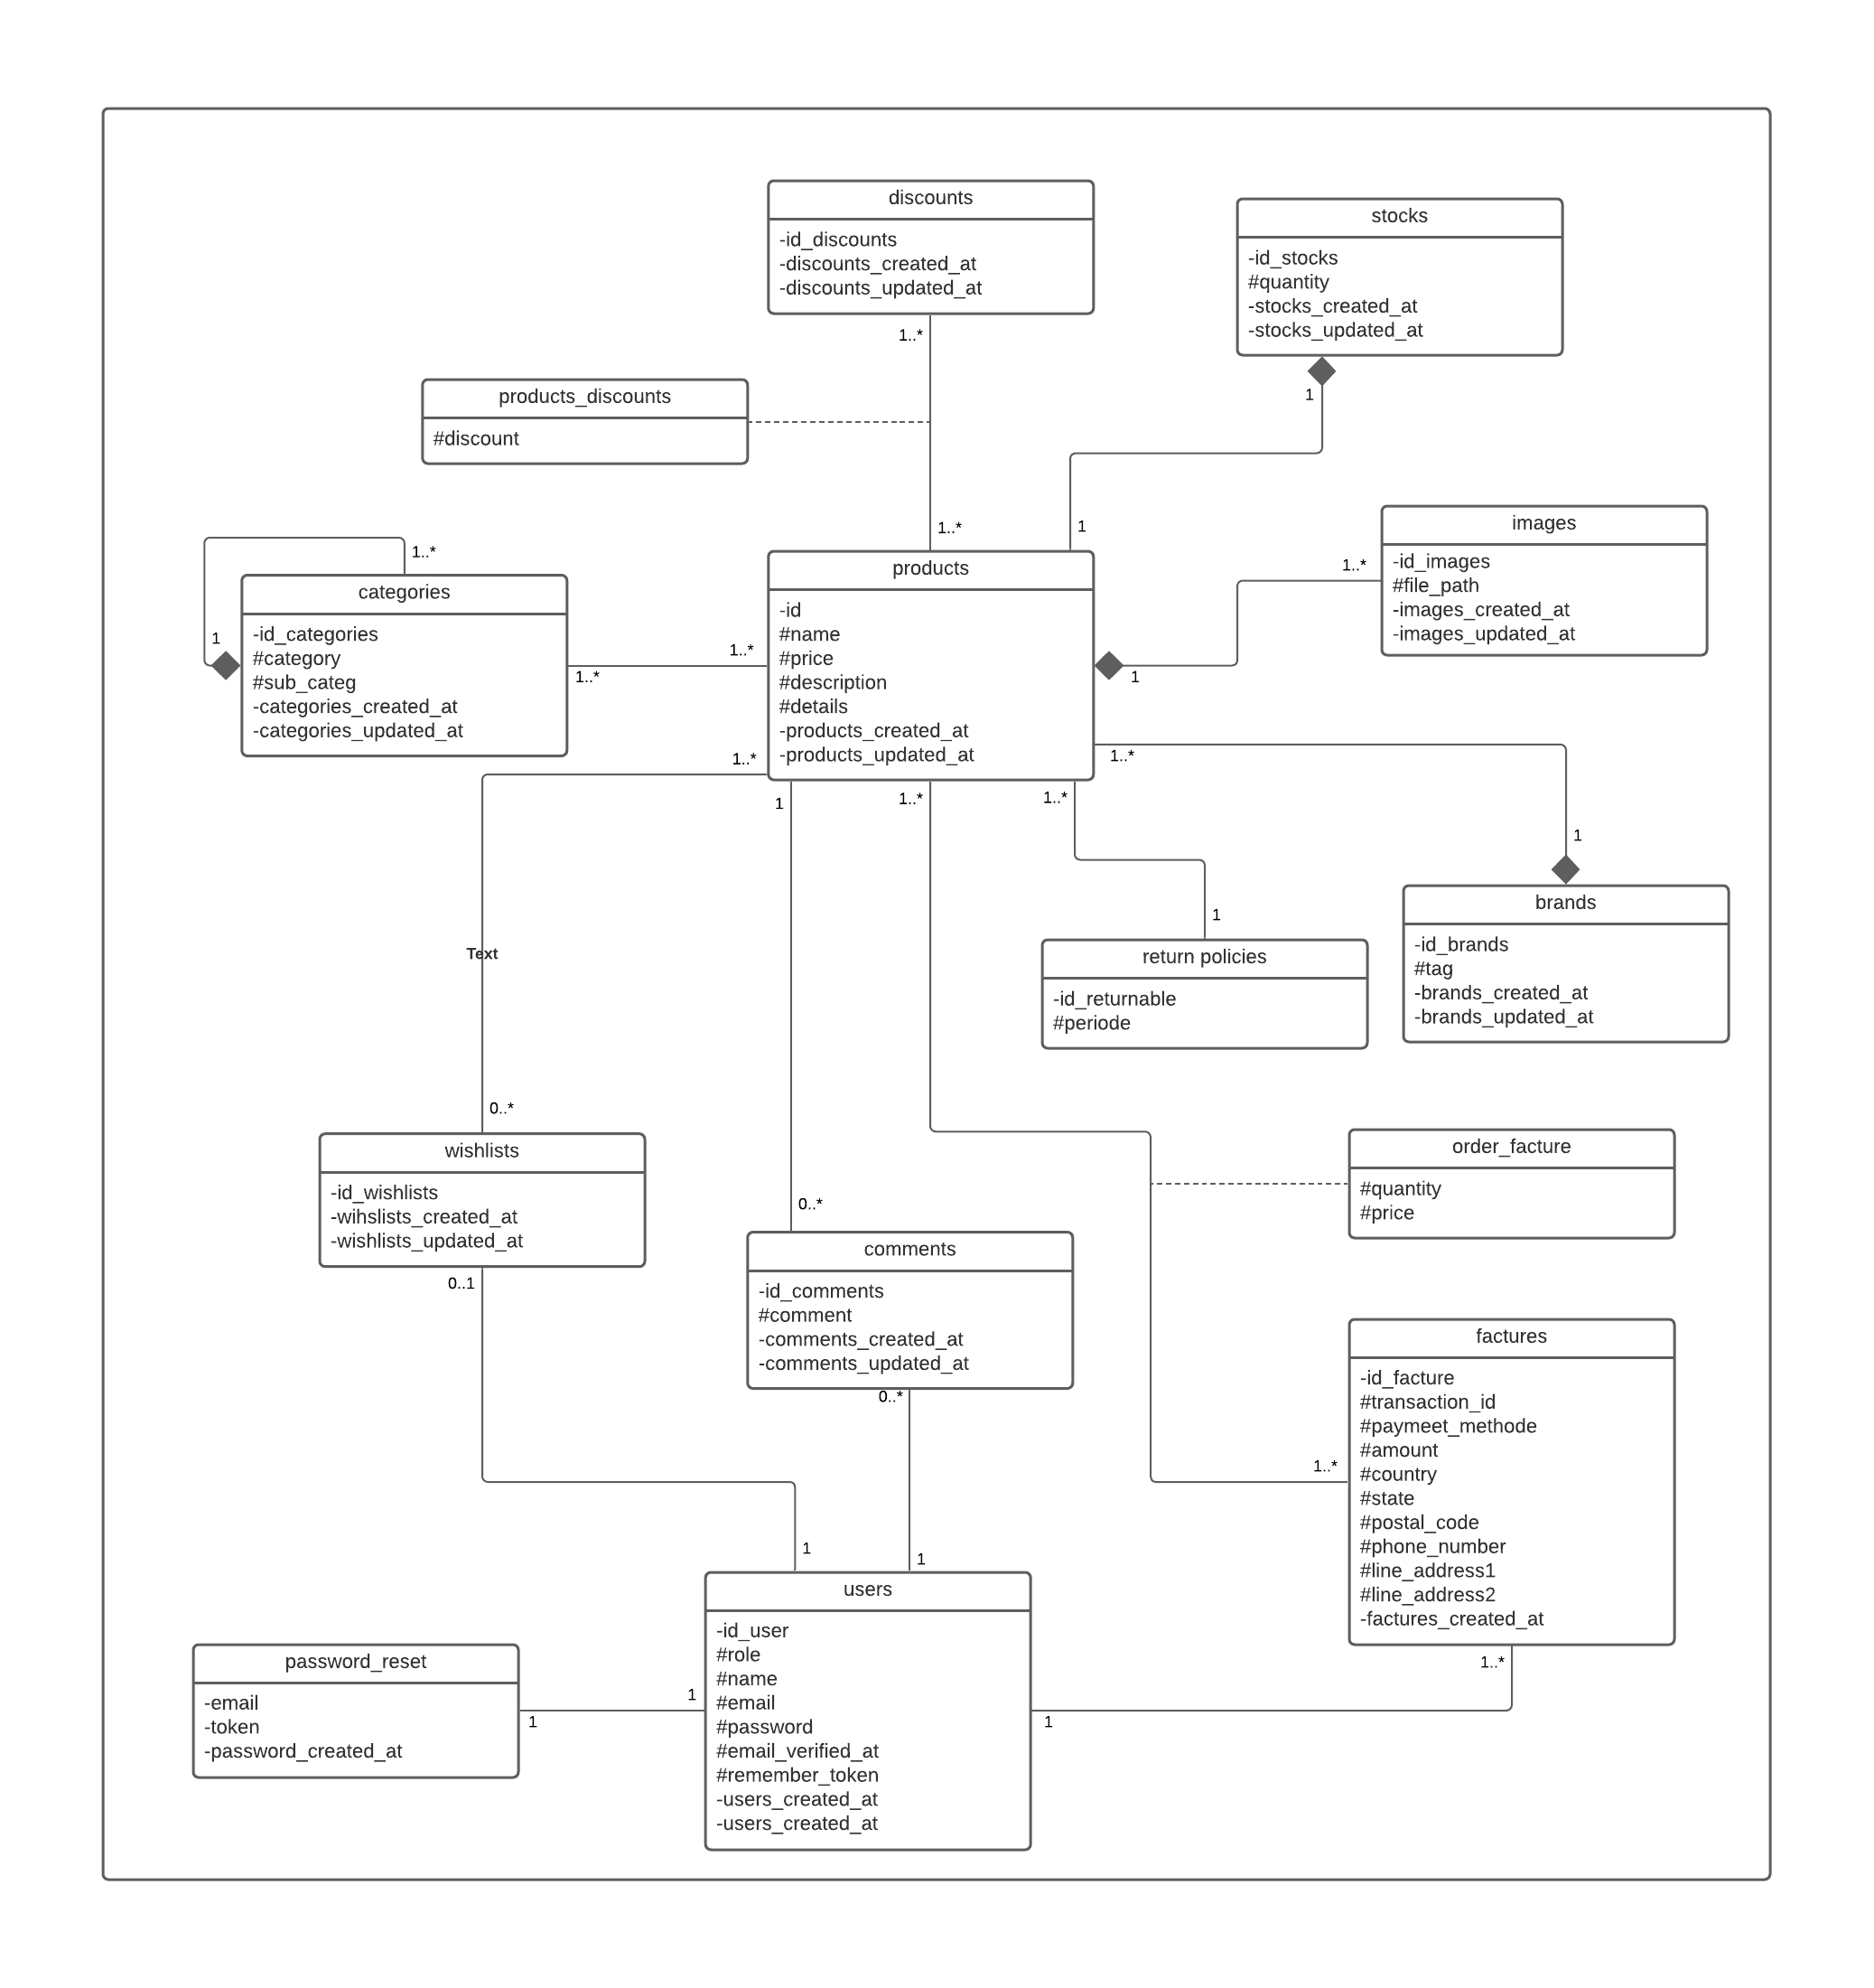
Le diagramme de classe
Diagramme de classe
Ce diagramme de class représente les classes dans notre système ainsi que les relations entre eux.
INSURANCE REFERENCE

Slide 20
Road Map du Sprints
planification de sprint
Nous avons diviser notre projet en 5 sprints qui durent entre 2 et 4 semaines au maximum, chaque sprint est un livrable qui sera présenter au client dans l’objectif d’avoir son feedback.
INSURANCE REFERENCE
Sprint 1
Modules d’Inscription et Authentification
Sprint 2
Développement des modules du back-office
Sprint 3
Gestion des catalogues et de recherche
Sprint 4
Sprint 5
Gestion du caddy
Intégration des modules de paiement en ligne
1 mars - 14 mars
15 mars – 25 avril
26 avril – 9 mai
10 mai – 23 mai
24 mai – 7 juin

Slide 21
III. Démonstration sprint Spécial

Slide 22
Sprint spécial : Introduction
Intégration des modules de paiement en ligne
Cet incrément est l’étape la plus importante dans notre projet, il permet a l’utilisateur de payer en ligne. Il s’agit d’une transaction d’argent par un système électronique comme PayPal, Stripe qui sont le deux service que nous avons utiliser pour garantir a l’utilisateur d’avoir une paiement sécurisé est acceptable dans plusieurs pays même la Tunisie.
INSURANCE REFERENCE
Stripe
PayPal
Stripe est une entreprise technologique qui construit une infrastructure économique pour Internet.
PayPal est un banque électronique qui offre des méthodes de paiement efficace et rapide

Slide 23
Sprint spécial : Backlog
Backlog sprint spécial
Id | En tant que | User stories | Taches
1 | Utilisateurs | Je souhaite vérifier les ordres placés
2 | Utilisateur | Je souhaite choisir la méthode de paiement. | Développer fonctionnement de paiement Développer l’interface adéquates.
3 | Utilisateur | Voir les historiques de mes ordres | Développer les interface et fonctionnalités adéquates
4 | Utilisateur | Suivi l’état d’ordres | Développer les fonctionnements et les interface adéquates
5 | Administrateur | Suivi et gérer l’état d’ordres | Développer les fonctionnalités Développer les interface adéquates
INSURANCE REFERENCE

Slide 24
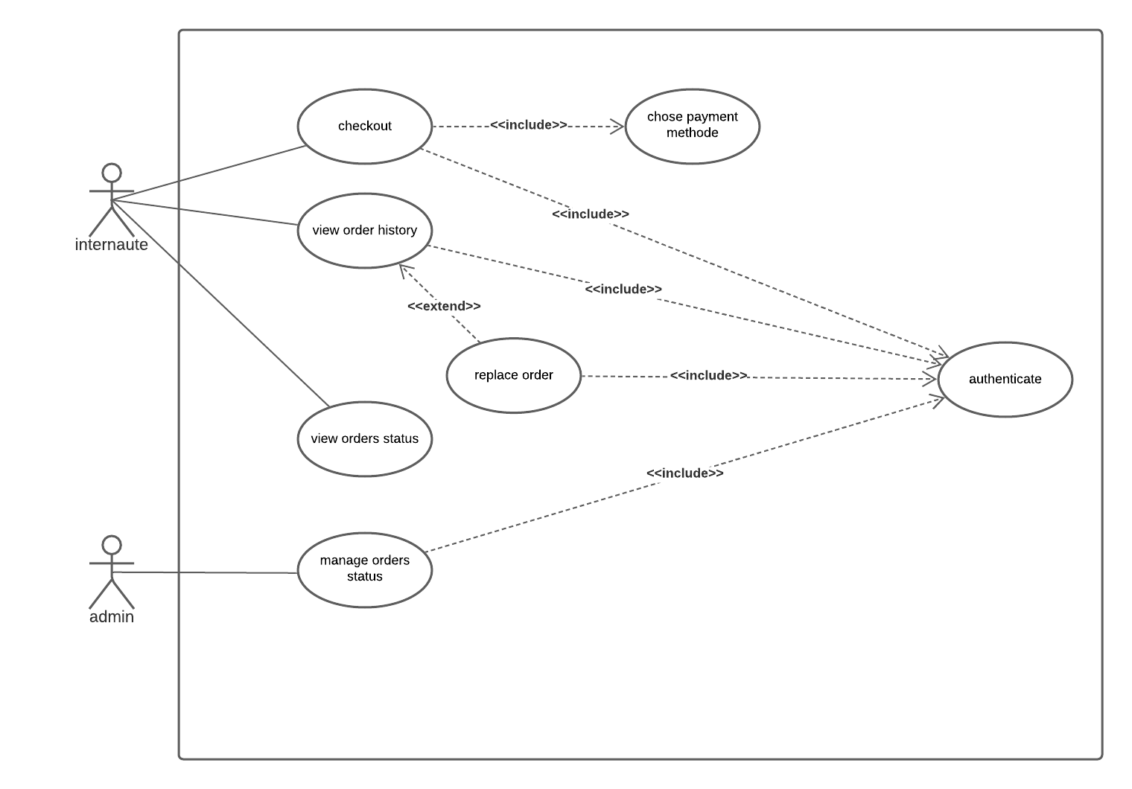
Sprint spécial : Analyse
Diagramme de cas utilisation
INSURANCE REFERENCE

Slide 25
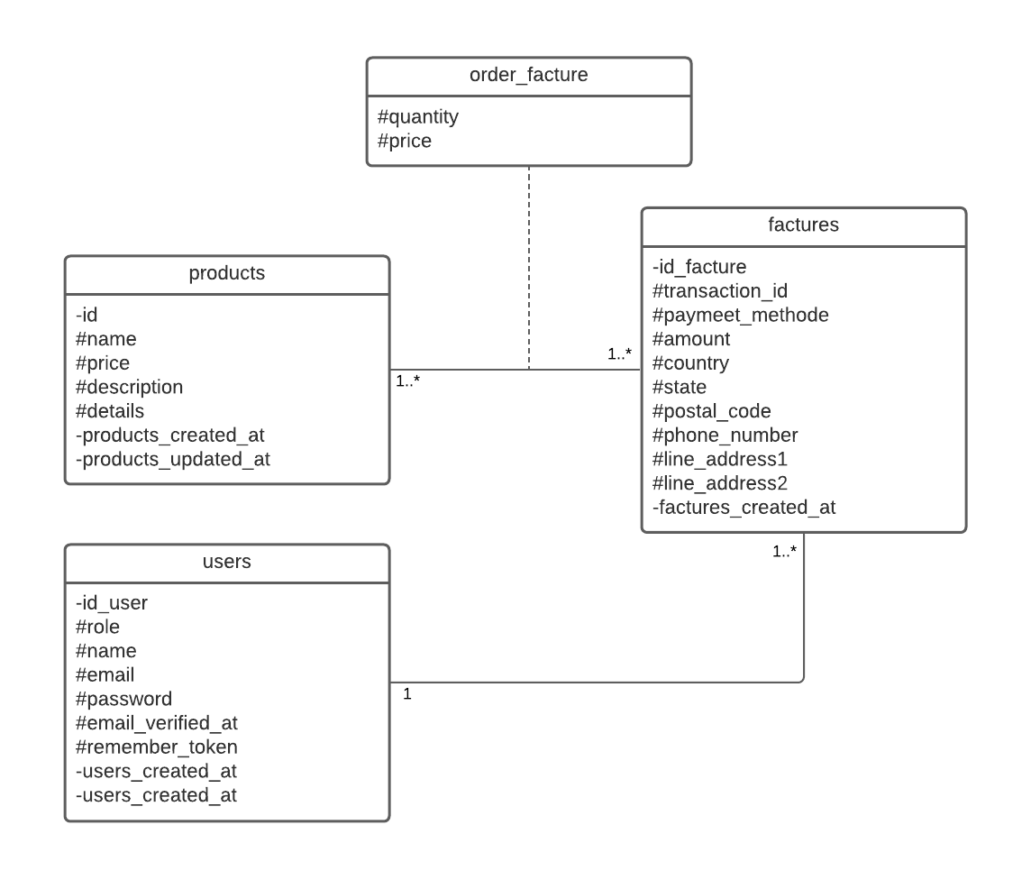
Sprint spécial : Analyse
Diagramme de classe
INSURANCE REFERENCE

Slide 26
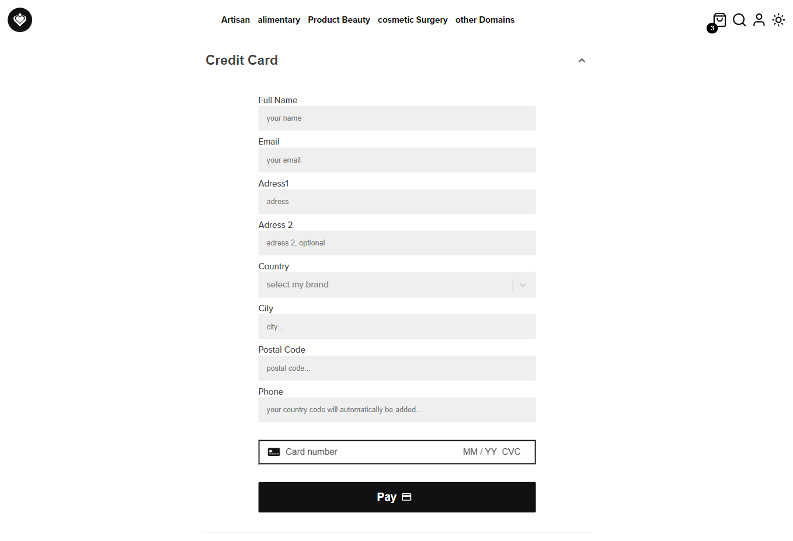
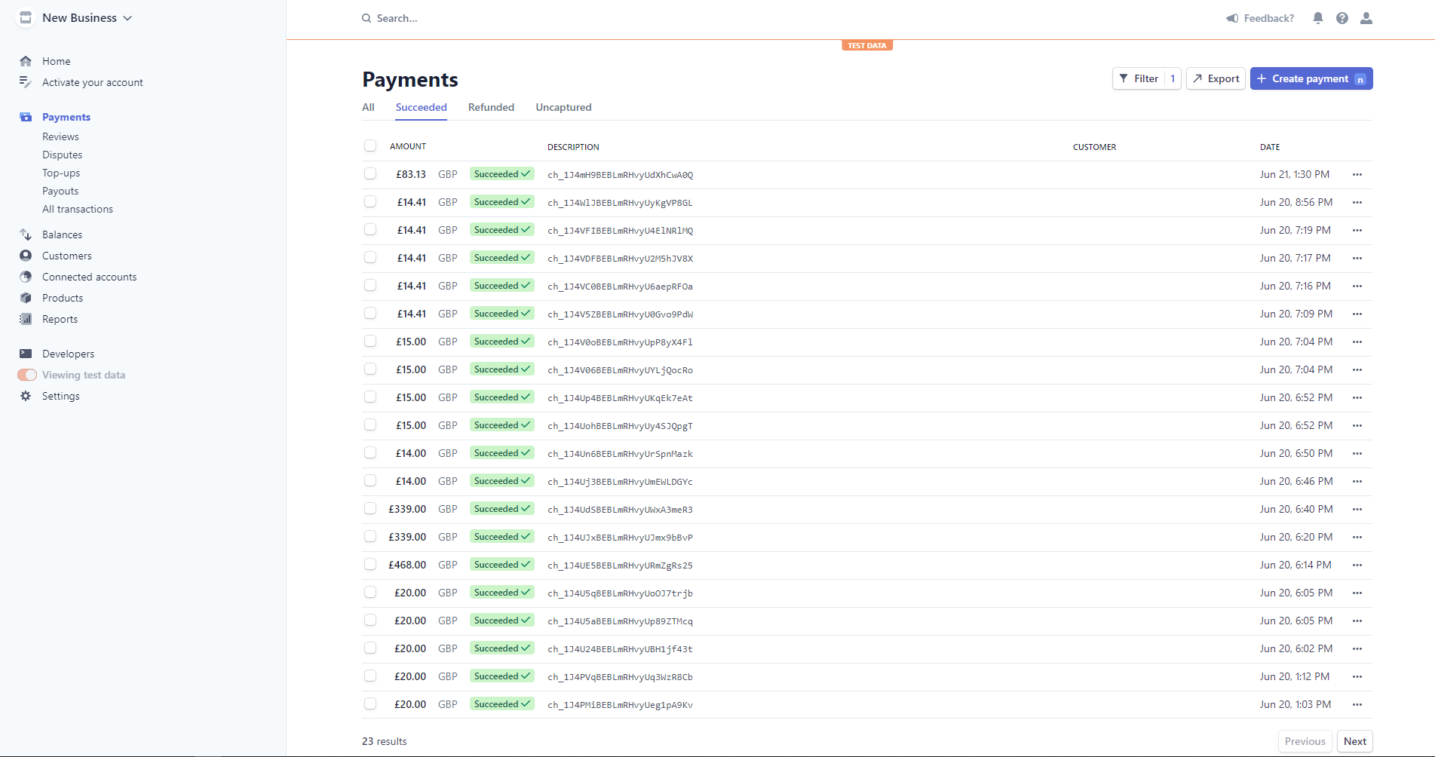
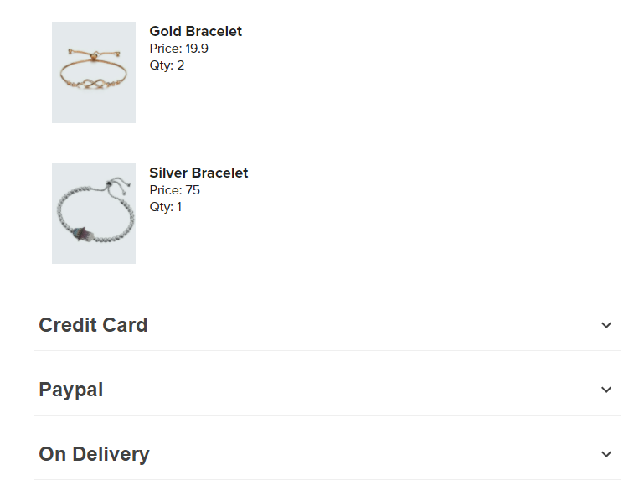
Sprint spécial : Review
Stripe
INSURANCE REFERENCE

Slide 27
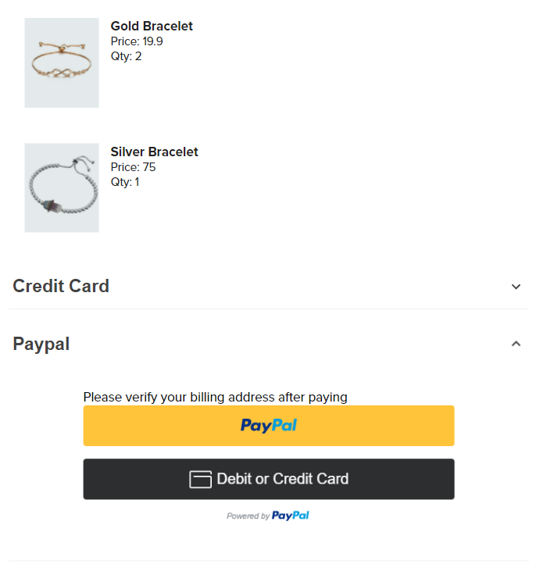
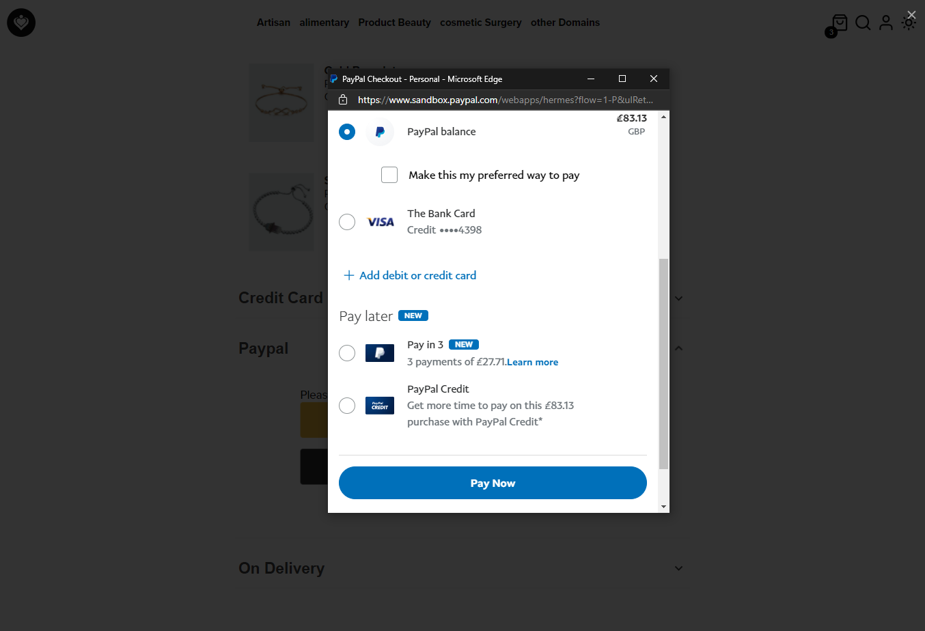
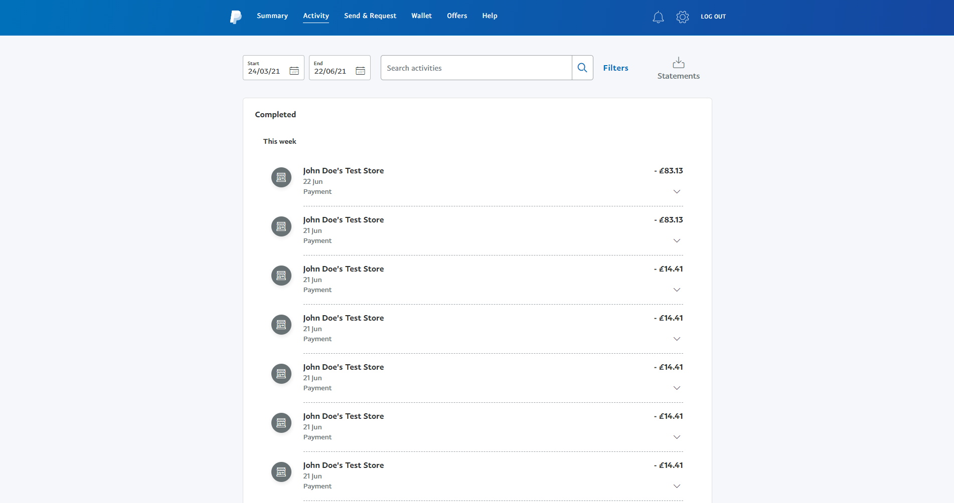
Sprint spécial : Review
PayPal
INSURANCE REFERENCE

Slide 28
IV. Conclusion

Slide 29
Conclusion
Conclusion générale
Réaliser les objectifs prédéfinis
Utiliser des différents outils de développement
S’initier à la recherche et la production
INSURANCE REFERENCE

Slide 30
Perspectives
amélioration future
Une site e-commerce est un site flexible est il peut avoir plusieurs modules dans différents domaines :
Réaliser une application web
Un système de recommandation
Un chat bot
INSURANCE REFERENCE

Slide 31
Merci pour votre attention
Notes:
Merci pour votre attention toutes vos remarque

